Slide 1


Slide 2
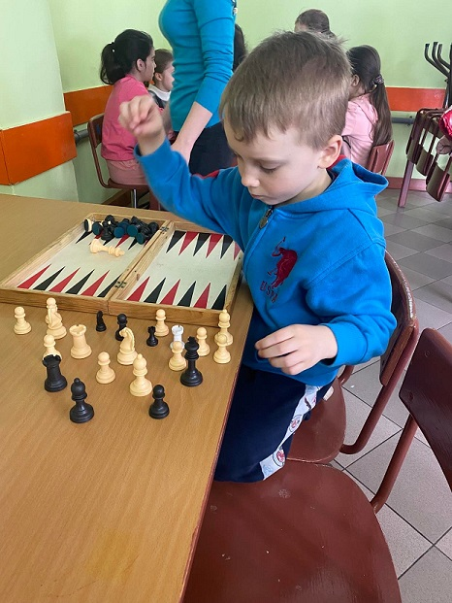
Hulp aan vluchtelingen uit Oekraïne
Veel vluchtelingen komen naar Moldavië. Vaak zonder geld, kleding en voedsel. Onder hen zijn veel moeders met kleine kinderen en kinderen met een beperking. De opvang die wordt geboden is vaak niet toereikend.

Slide 3
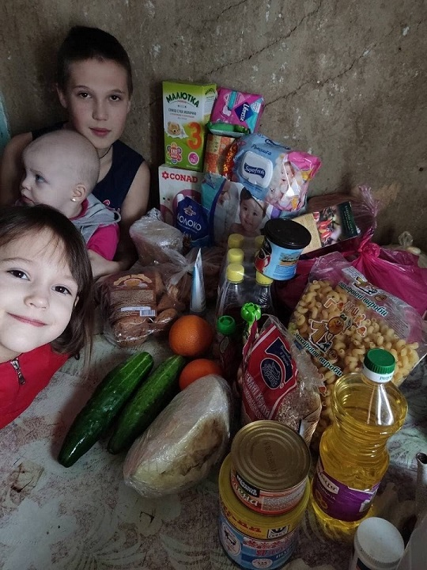
Red een Kind helpt vluchtelingen in Moldavië
Op dit moment ligt onze prioriteit op het huisvesten van deze vluchtelingen. Daarnaast bieden wij voedselhulp, medische hulp en transport aan.

Slide 4


